Slide 1
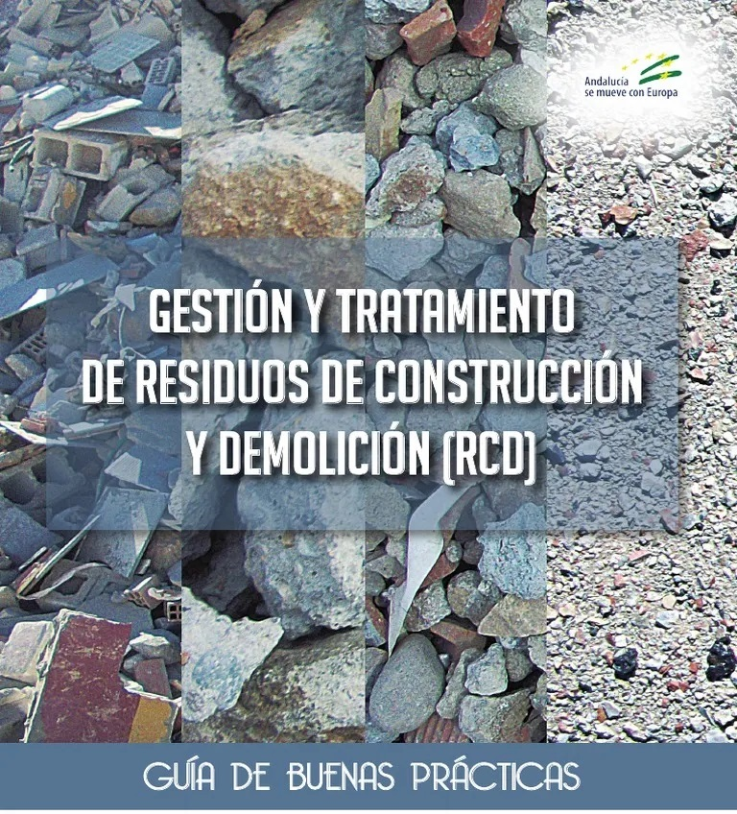

Slide 2
ASPECTOS RELACIONADOS CON EL RECICLAJE Y REUTILIZACIÓN DE MATERIALES EN OBRA
SECTOR DE LA CONSTRUCCIÓN Y LA PROBLEMÁTICA DE SUS RESIDUOS
Problemática de los RCD en España
  Los RCD se generan en actividades propias de construcción de obra
SISTEMAS DE GESTIÓN DE RCD
Introducción al concepto de calidad
  La calidad aparece como principio de una empresa en el siglo XXI
  En la mejora la norma ISO 9001 actúa como principio de la calidad.

Slide 3
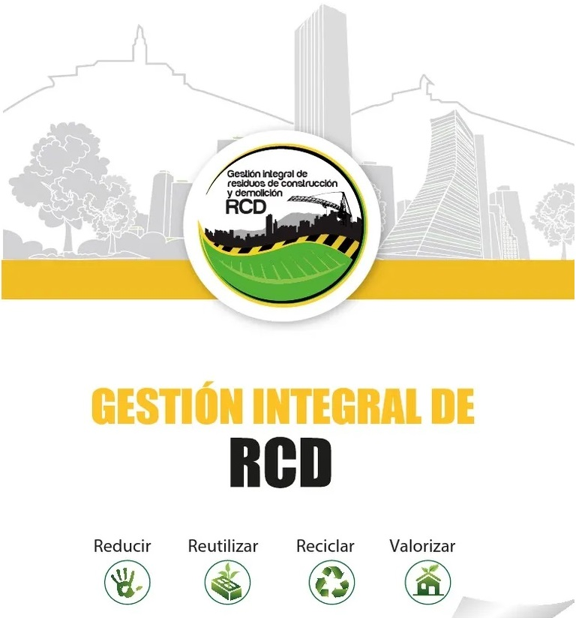

Slide 4
Principios de los sistemas de gestión de la calidad (SGC)
Los ocho principios de gestión de la calidad son los siguientes:
Principio 1: Enfoque al Cliente
  Las empresas dependen de sus clientes, deben atender sus necesidades
Principio 2: Liderazgo
  El liderazgo es una cadena que afecta a todos los directivos de una empresa
Principio 3: Participación del personal
  El personal es la esencia de la empresa. La motivación del personal es clave
Principio 4: Enfoque basado en procesos
  El resultado es mejor gestionando actividades y recursos como un proceso

Slide 5
Principio 5: Enfoque de sistema para la gestión
  Identificar y gestionar los procesos relacionados como un sistema
Principio 6: Mejora continua
  La mejora continua de los procesos se consigue con el ciclo PHVA (Planificar, Hacer, Verificar y Actuar), para mejorar.
Principio 7: Enfoque basado en hechos para la toma de decisión
  Las decisiones se basan en el análisis de los datos y la información.
Principio 8: Relaciones mutuamente beneficiosas con el proveedor
  Una empresa y sus proveedores son interdependientes, y es una relación beneficiosa

Slide 6
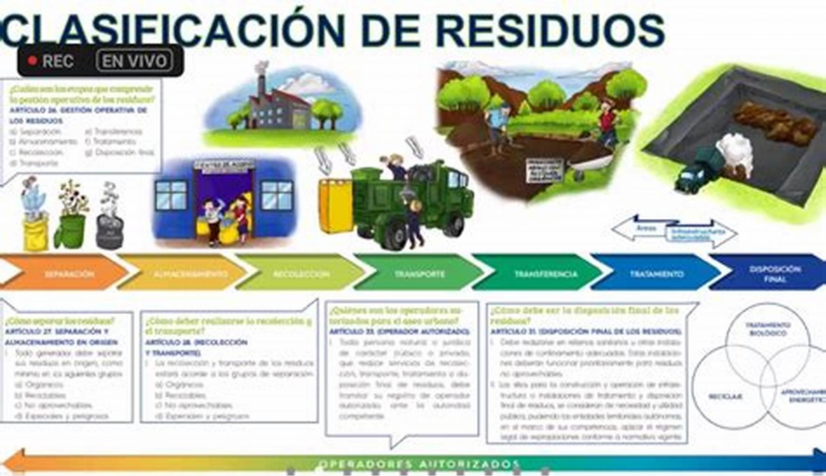

Slide 7
Documentación del sistema de la calidad
Los documentos obligatorios que exige la norma ISO 9001:2015 son:
Información documentada en la medida necesaria para tener confianza en que los procesos se están llevando a cabo según lo previsto
Prueba de la idoneidad para el propósito de controlar y medir los recursos
Pruebas de la base utilizada para la calibración de los recursos de seguimiento y medición (cuando no existan normas internacionales o nacionales)
Evidencia de la competencia de la(s) persona(s) que realiza(n) trabajos bajo el control de la organización que afectan al rendimiento y la eficacia del SGC
Resultados de la revisión y nuevos requisitos para los productos y servicios
Registros necesarios para demostrar que se han cumplido los requisitos de diseño y desarrollo
Registros sobre las aportaciones de diseño y desarrollo
Registros de las actividades de los controles de diseño y desarrollo
Registros de los resultados de diseño y desarrollo

Slide 8
Los cambios de diseño y desarrollo, incluyendo los resultados de la revisión y la autorización de los cambios y las acciones necesarias
Registros de la evaluación, la selección, el seguimiento del rendimiento y la reevaluación de los proveedores externos, así como las acciones derivadas de estas actividades
Prueba de la identificación única de los productos cuando la trazabilidad es un requisito
Registros de los bienes del cliente o del proveedor externo que se pierdan, se dañen o se consideren inadecuados para su uso y de su comunicación al propietario
Los resultados de la revisión de los cambios para la producción o la prestación de servicios, las personas que autorizan el cambio y las medidas necesarias adoptadas
Registros de la liberación autorizada de productos y servicios para su entrega al cliente, incluyendo los criterios de aceptación y la trazabilidad hasta la persona o personas autorizadas
Registros de las no conformidades, las acciones tomadas, las concesiones obtenidas y la identificación de la autoridad que decide la acción con respecto a la no conformidad

Slide 9
Resultados de la evaluación del rendimiento y la eficacia del SGC
Pruebas de la aplicación del programa de auditoría y de los resultados de la misma
Pruebas de los resultados de las revisiones de gestión
Evidencia de la naturaleza de las no conformidades y de las acciones subsecuentes tomadas
Resultados de cualquier acción correctiva

Slide 10
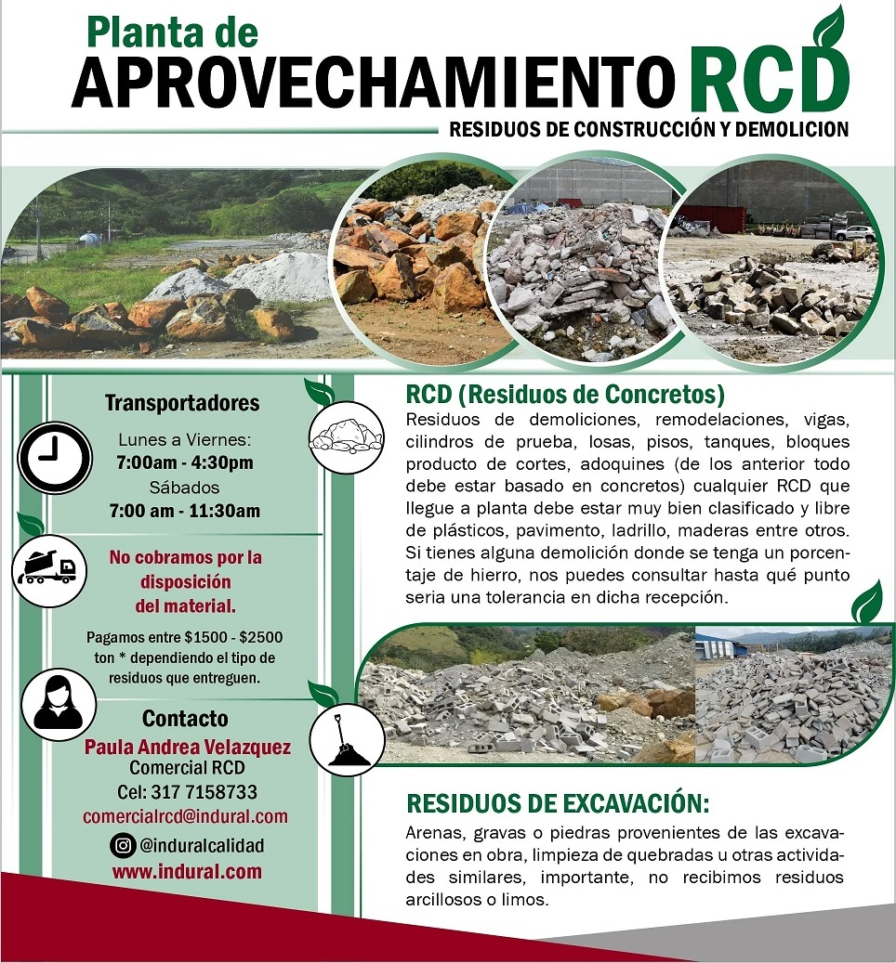

Slide 11
Documentos deben conservarse como registros de los resultados del SGC
Beneficios del sistema de gestión de la calidad
Las empresas con un SGC tienen el objetivo de maximizar la eficiencia y la calidad de sus procesos
Estimula la moral de los empleados. Se busca que los empleados estén motivados y satisfechos
Ofrece reconocimiento internacional. ISO 9001, a nivel internacional, la acreditación ISO contribuirá a establecer la credibilidad
Mejora la gestión de procesos. Los directivos pueden aprender qué mejoras son necesarias
Ofrece niveles más altos de satisfacción del cliente. ISO 9001 se basa en el principio de mejora continua.

Slide 12
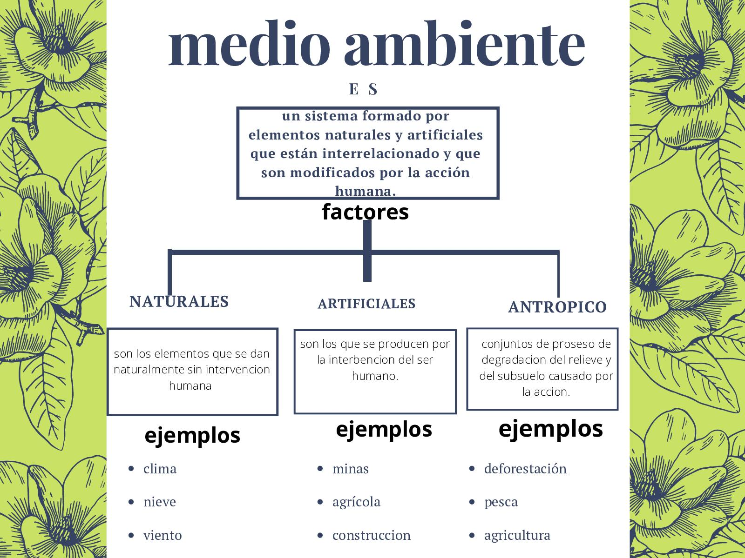

Slide 13
Los sistemas de gestión medioambiental (SGMA)
  es un proceso cíclico e integrado de planificación, implantación, revisión y mejora de los procedimientos y acciones
Los sistemas integrados de gestión (SIG)
  Los SIG suelen integrar la gestión de la Calidad, del Medio Ambiente y de la Salud Ocupacional.
  Los SIG pertenecen a las normas de la serie ISO 9001
  Una gestión eficaz de la calidad permite conseguir unos clientes fidelizados

Slide 14
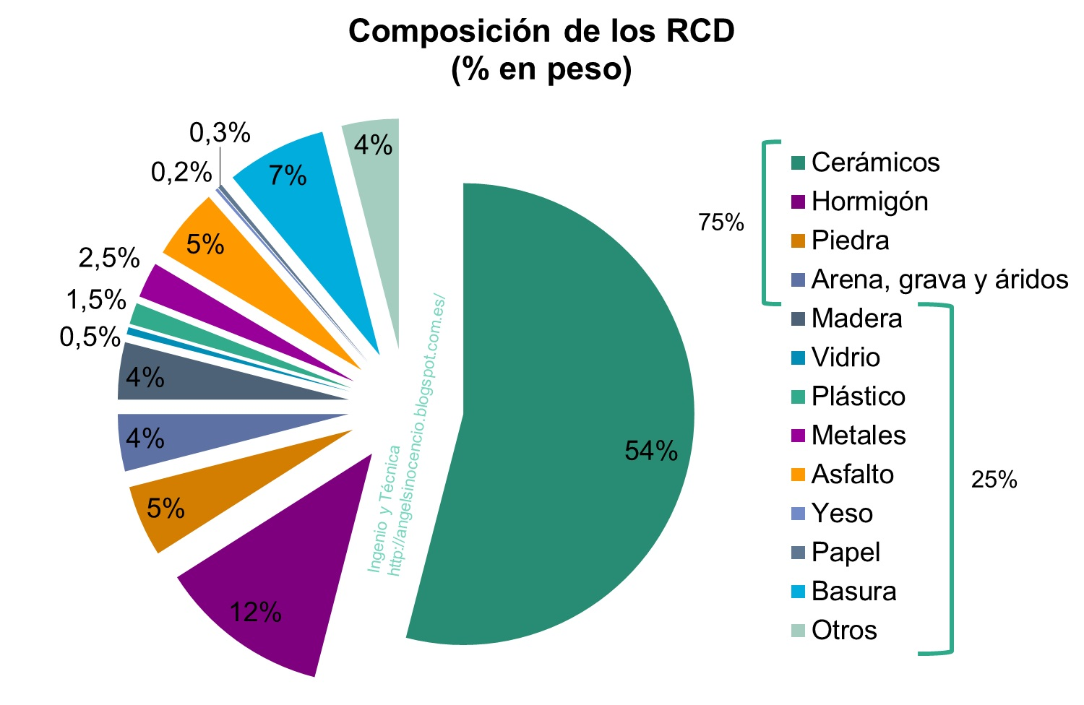

Slide 15
CARACTERIZACIÓN Y GESTIÓN DE RCD
Residuos peligrosos
Es aquel cuyas características suponen un peligro para el medio ambiente o los seres vivos.
Residuos no peligrosos
Estos residuos son los que no presentan ningún tipo de peligrosidad
Residuos inertes. La mayoría de los RCD’s son residuos inertes o asimilables
Residuos no inertes: Son residuos no peligrosos pero que a diferencia de los inertes experimentan algún tipo de transformación por ser solubles, combustibles, biodegradables, etc.
Residuo urbano
Son residuos que se generan en una obra, que corresponden con restos de comidas y bebidas generados por los operarios, así como los residuos generados en las oficinas ubicadas a pie de obra. Este tipo de residuo se gestiona a través de los servicios municipales de recogida

Slide 16
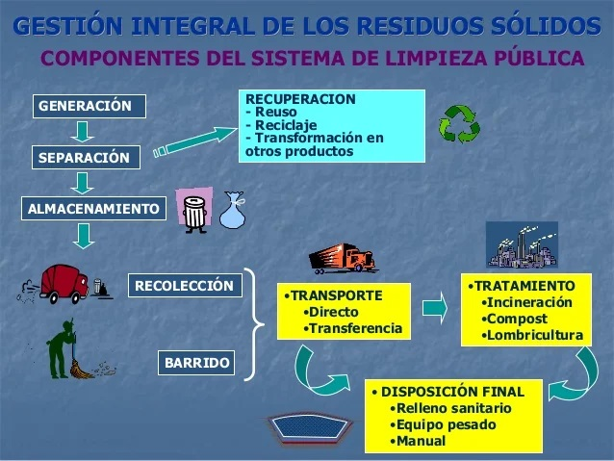

Slide 17
Tierras y piedras
Si no están contaminadas y se reutilizan, no son consideradas residuos
LER de la construcción y demolición
Residuos generados por las actividades de construcción y demolición
Gestión administrativa de los RCD
Residuos generados por las actividades de construcción y demolición

Slide 18
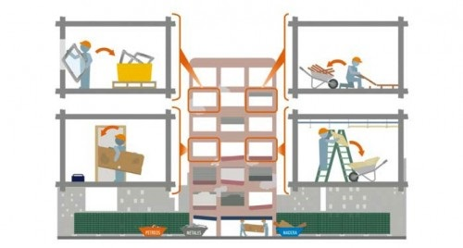

Slide 19
MARCO LEGAL EN MATERIA DE RCD
Normativa Comunitaria
Directiva sobre los residuos y por la que se derogan determinadas Directivas.
Decisión por la cual se establecen los criterios y procedimientos de admisión de residuos en los depósitos controlados
Decisión 2000/532/CE por el que se hace referencia a la lista de residuos
Directiva relativa al vertido de residuos.
Directiva relativa a la prevención y control integrado de la contaminación.
Normativa estatal
Ley de residuos y suelos contaminados.
Real Decreto por el que se aprueba el Reglamento sobre clasificación,

Slide 20
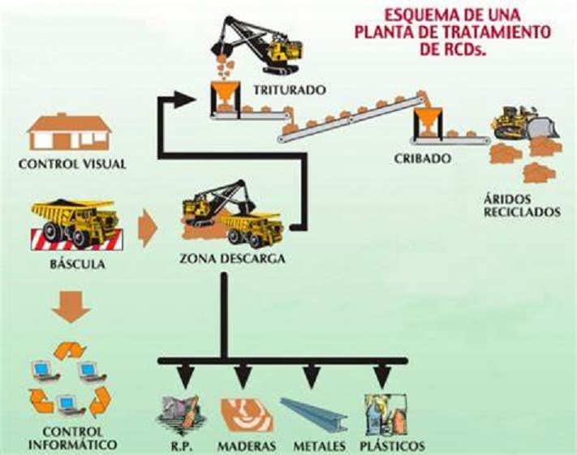

Slide 21
OBLIGACIONES DE LAS PARTES IMPLICADAS
Obra mayor: productores, gestores, dirección facultativa, proyectistas, ayuntamientos
Se entiende por obra mayor toda actuación que implique:
La rehabilitación integral de un inmueble.
La modificación de su estructura.
La ampliación de su altura o volumen.
Actuaciones relativas a la protección contra incendios.
Demoliciones o parcelaciones.
Cambios de uso del inmueble.
Acondicionamientos de locales.
Obras de nueva planta.
Obras que afectan a elementos comunes de un edificio.

Slide 22
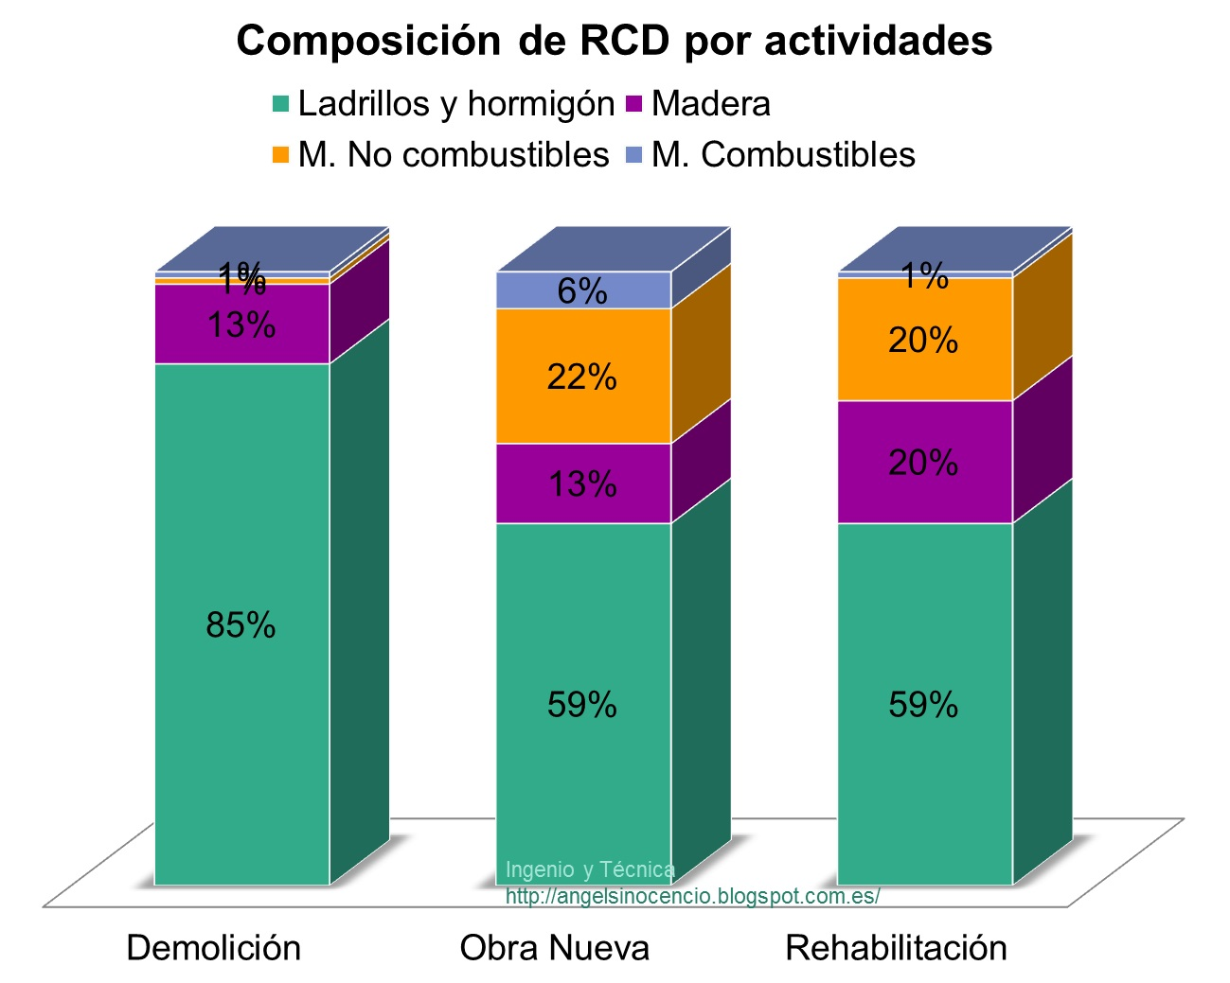

Slide 23
Por productor entendemos:
El titular de la licencia urbanística en una obra de construcción o demolición
En ausencia de la anterior, el titular del bien inmueble objeto de una obra de construcción o demolición.
También se considera productor la persona física o jurídica que efectúe operaciones de tratamiento, de mezcla o de otro tipo, que ocasionen un cambio de naturaleza o de composición de los residuos.
Asimismo, tendrá consideración de productor el importador o adquirente de RCD´s en cualquier Estado miembro de la Unión Europea.
el productor de los RCD deberá cumplir con las siguientes obligaciones:
Elaborar una memoria como anexo al proyecto sobre los residuos generados
En obras demolición, rehabilitación, reparación o reforma, la retirada, la separación y entrega a gestor de los residuos peligrosos
Obtener y guardar por 5 años las certificaciones emitidas por valorizadores o eliminadores autorizados de RCD´s de los residuos producidos en obra.
Constituir la fianza o garantía financiera que imponga el ayuntamiento

Slide 24
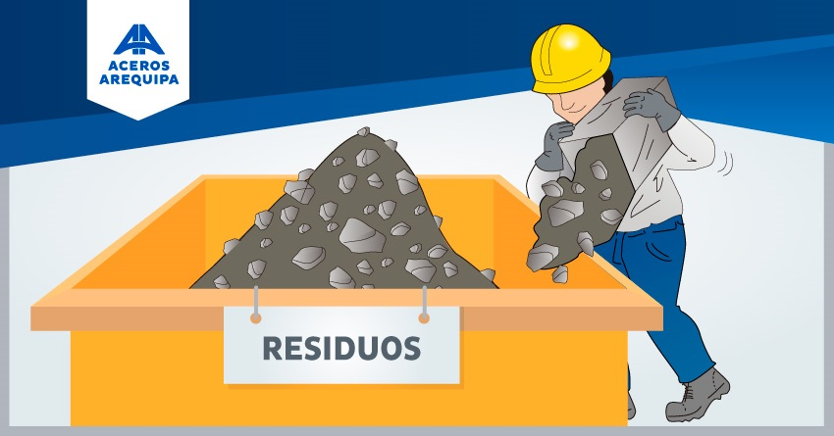

Slide 25
El gestor de residuos de construcción y demolición cumplirá con las siguientes obligaciones:
Llevar un registro obligatorio que servirá para facilitar la inspección y control
  La cantidad de residuos gestionados, expresada en toneladas y en metros cúbicos.  El tipo de residuos, codificados
  La identificación del productor, del poseedor y de la obra de donde proceden,
  El método de gestión aplicado
  destinos de los productos y residuos resultantes de la actividad
Poner a disposición de las administraciones públicas competentes, a petición de estas, la información contenida en el registro
Extender al poseedor o al gestor que le entregue los RCDs los certificados acreditativos de la gestión de los residuos recibidos

Slide 26
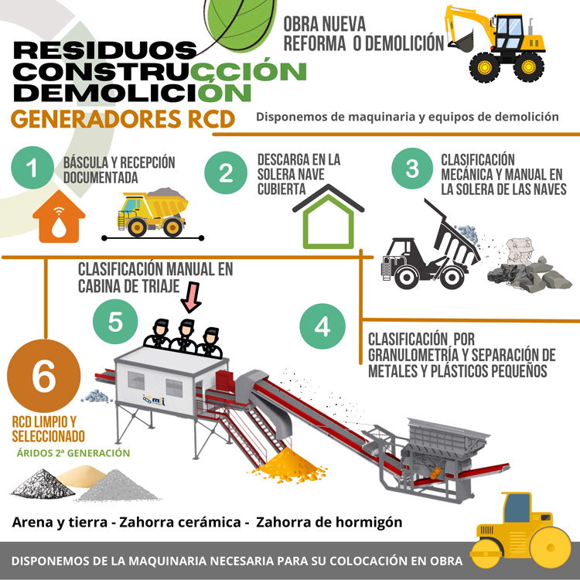

Slide 27
El gestor que realice una operación solo de recogida, almacenamiento, transferencia o transporte, deberá emitir los certificados de la operación
En el supuesto de que carezca de autorización para gestionar residuos peligrosos, deberá disponer de un procedimiento de admisión de residuos en la instalación
El proyectista de un proyecto en construcción, ingeniería u obra civil es aquel agente que se encarga de la Edificación y por encargo de un promotor, de redactar el plan de obra o “proyecto de obra”
Conforme al Real Decreto, un proyectista de obra:
Estar en posesión de la titulación académica y profesional habilitante de arquitecto, arquitecto técnico, ingeniero o ingeniero técnico, según corresponda y cumpliendo las condiciones exigibles para el ejercicio de la profesión.
Realizar sus funciones de redacción de proyectos conforme a la normativa vigente, según lo establecido en el contrato con el promotor.
Acordar con el promotor de la obra, la contratación de otros proyectistas y colaboraciones parciales para la redacción del proyecto.

Slide 28
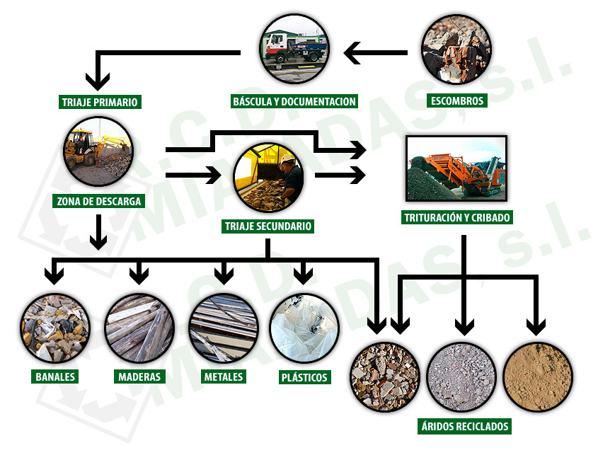

Slide 29
Obra menor: licencia urbanística
La licencia de obra menor es un documento que autoriza las obras de tipo menor en viviendas y locales comerciales.
Esto significa que hasta que no se disponga de este permiso, no es posible llevar a cabo la reforma.
La condición principal que ha de tener una obra menor, es que no esté asociada a un proyecto de construcción.

Slide 30
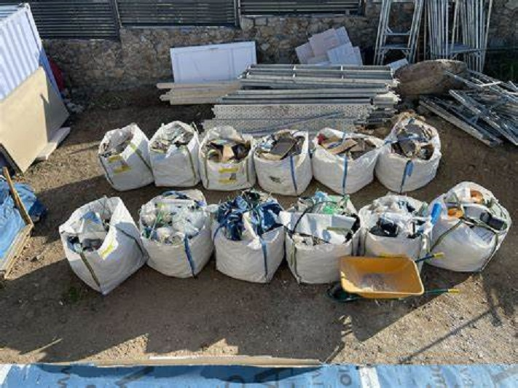

Slide 31
Hay muchas obras o reformas que requieren un permiso de obra menor, entre las más frecuentes se encuentran las siguientes:
Colocar molduras en el techo.
Instalar o sustituir las puertas o las ventanas.
Suprimir ciertas barreras arquitectónicas.
Instalaciones de aire acondicionado o calefacción.
Reemplazar la instalación de fontanería y electricidad.
Hacer cambios en el suelo, como, por ejemplo, poner suelo laminado.
Pinturas en la fachada.
Adaptar la propiedad a los requerimientos de una persona con movilidad reducida.
En cualquier caso, se aconseja acudir al ayuntamiento o consultar a un profesional para saber, con exactitud, si es necesario solicitar un permiso para la reforma que se va a realizar.

Slide 32
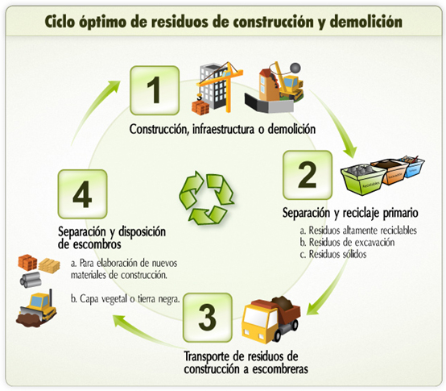

Slide 33
Las licencias de obra menor suelen incluirse en los trámites relacionados con el área de urbanismo, por lo que pueden solicitarse en las oficinas municipales del Ayuntamiento
también es posible hacer la solicitud del permiso a través de la web o sede electrónica de cada Ayuntamiento.
hay que contar con la documentación necesaria para poder obtener la licencia.
es importante reunir todos los requisitos solicitados por el Ayuntamiento
Fotocopia del DNI o NIF.
Modelo de la solicitud correspondiente.
Copia del ingreso de autoliquidación de la tasa e impuesto.
Dirección del lugar de la construcción.
Plano del emplazamiento.
Memoria que describa las remodelaciones que se realizarán, para que la administración pueda calcular el plazo de caducidad de la licencia.
Presupuesto con partidas, como el realizado por un técnico
justificante o título de la propiedad

Slide 34
